Slide 1
概要説明
トピック提示、
自分の意見を回答
トピック提示、
自分の意見を回答
待合室→実験室
自己紹介
準備開始
の教示
準備開始
の教示
実験室→待合室
議論前準備
議論前準備
質問紙
(議論前)
待合室→実験室
議論開始
の教示
議論開始
の教示
議論
(1回目)
議論
(2回目)
質問紙(議論後1)の内容確認
システムあり システムなし
10分
ロボットと相談
(ロボットが主張する立場で考える)
フォーム記入
（与えられた立場で考える）
ロボットが
議論を先導
人間だけで議論
質問紙
(議論後1)
質問紙
(議論後1)
20分
質問紙
(議論後2)
人間だけで議論
5分
結論を個別に
紙にまとめる
結論を個別に
紙にまとめる

Slide 2
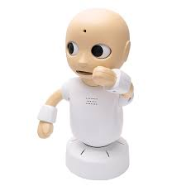
 | システムあり（ロボットの発話例） |  | システムなし（ワークシートの設問）
例 |  | 「（主張）」っていう考えについて、何か例を挙げてほしいって言われたらなんて言ったらいい？ | 「（主張）」という考えについての例を挙げてください。
詳細説明 |  | 「（主張）」という考えについて、少し根拠を説明してって言われたらどう答えたらいい？○○さんの本心とは違ってもいいから、考えてみてくれないかな | 「（主張）」という主張を支持する根拠を説明してください。あなたの本心とは関係なく、説得力があると思われる内容を記入してください。
想定反論 |  | じゃあ「（主張）」っていう考えに対して反論するとしたら、○○さん（実験参加者の名前）ならなんて言う？反論された時のことを考えたいんだ。 | 「（主張）」という主張に対して想定される反論を考えて記入してください。
想定反論へ の反論 |  | なら「（想定反論）」っていう反論に対して、「（主張）」という立場からはどう返せばいいと思いますか？みんなを説得したいから、○○さんの本音とは違うかもしれないけど、助けてください。 | 「（想定反論）」に「（主張）」という立場から反論してください。あなたの本心とは関係なく、説得力があると思われる内容を記入してください。
言い換え |  | ぼくの「（主張）」って主張を、○○さんの一言でかっこよく言い換えると、どうなるの？今まで○○さんが教えてくれた「（例）」って例や、「（詳細説明）」っていう説明を踏まえて考えてもらえませんか。 | 「（主張）」という主張をあなたの言葉で格好よく言い換えてください。上で回答した内容を踏まえて記入してください。

Slide 3
概要説明
トピック提示、
自分の意見を回答
トピック提示、
自分の意見を回答
待合室→実験室
自己紹介
準備開始
の教示
準備開始
の教示
実験室→待合室
議論前準備
議論前準備
質問紙
(議論前)
待合室→実験室
議論開始
の教示
議論開始
の教示
議論
(1回目)
議論
(1回目)
質問紙(議論後1)の内容確認
システムあり システムなし
10分
ロボットと相談
(ロボットが主張する立場で考える)
ワークシート記入
（与えられた立場で考える）
ロボットが
議論を先導
人間だけで議論
質問紙
(議論後1)
質問紙
(議論後1)
20分
質問紙
(議論後2)
人間だけで議論

Slide 4
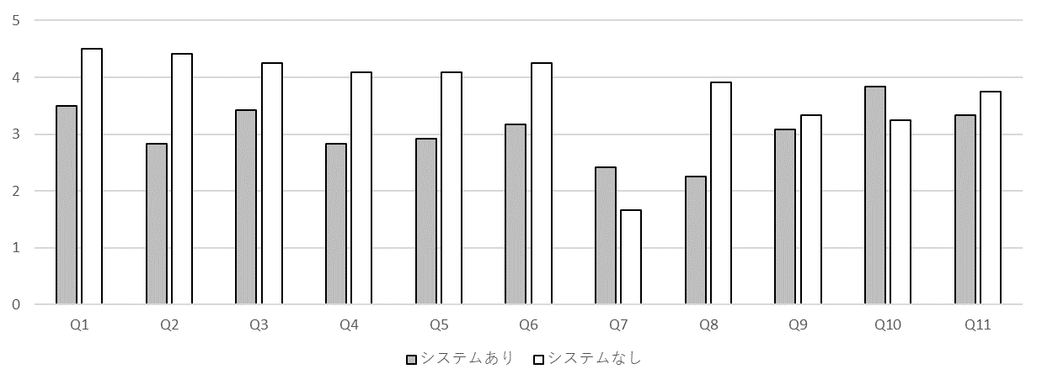
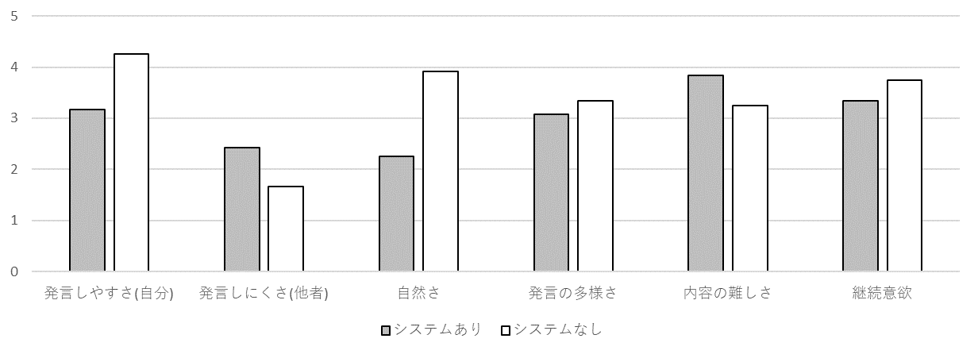
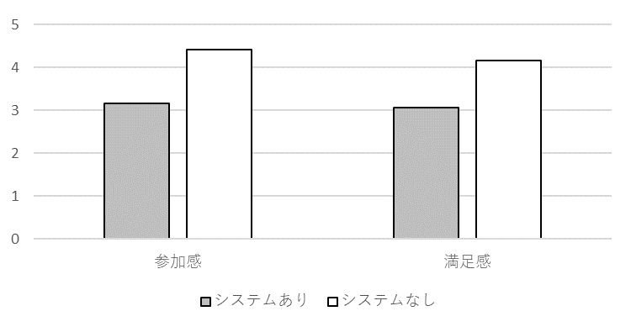
***
***
*** p<.001
* p<.05
*** p<.001
** p<.01
***
**
*
Q6 Q7 Q8 Q9 Q10 Q11
Q1, Q2 Q3, Q4, Q5

Slide 5
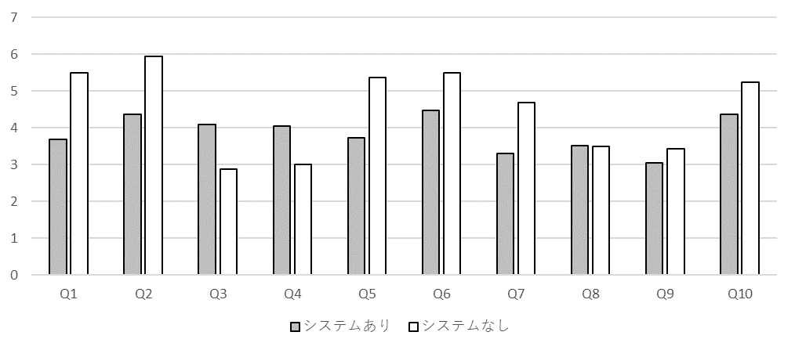
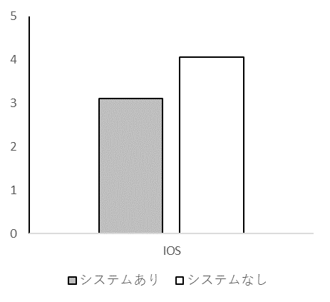
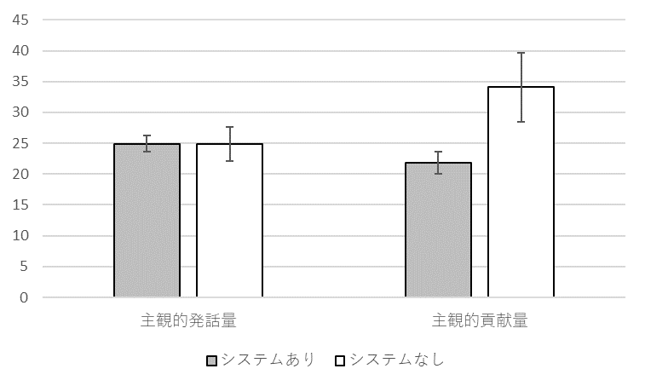
** p<.01
* p<.05
+ p<.1
+
**
**
*
**
+ p<.1
**
+
+
+ p<.1

Slide 6
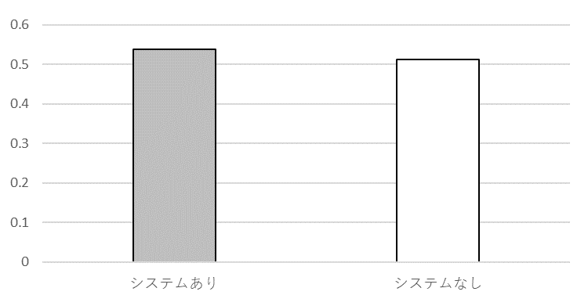
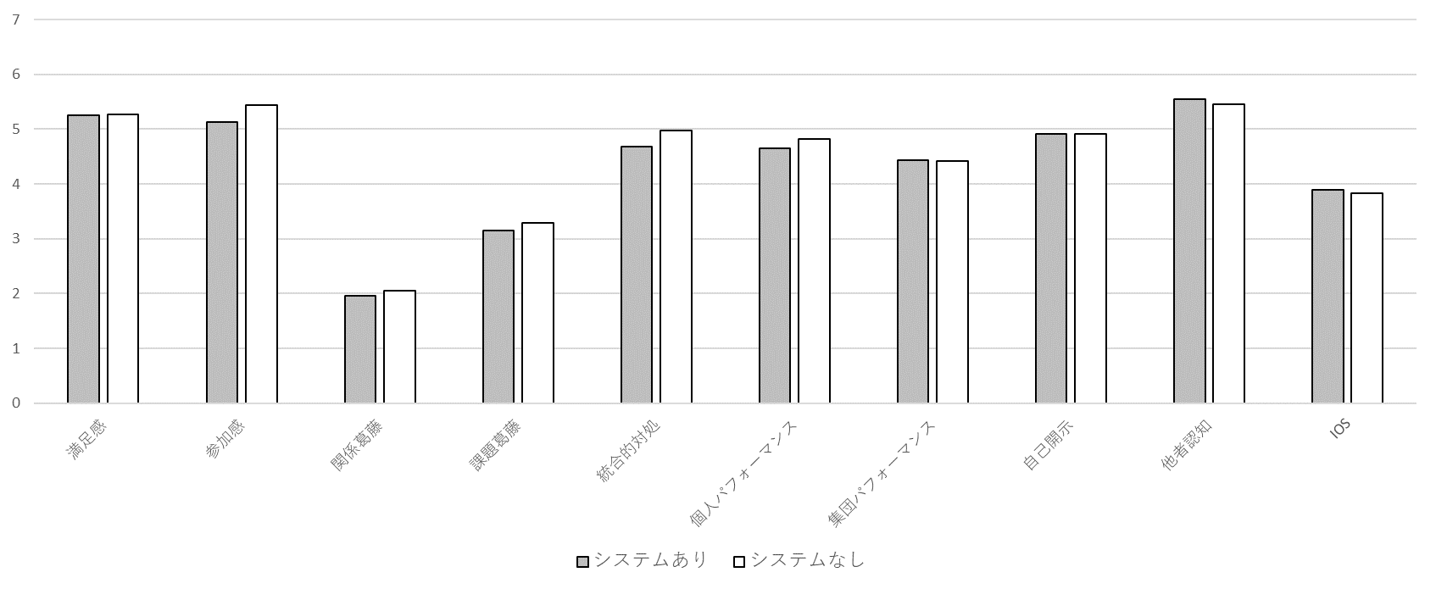
役割への意欲 役割の果たしにくさ
Q1 Q2
Q3,Q4,Q5 Q6 Q7~Q11 Q11~Q15 Q16,Q17 Q18,Q19 Q20 Q21 Q22 Q23

Slide 7
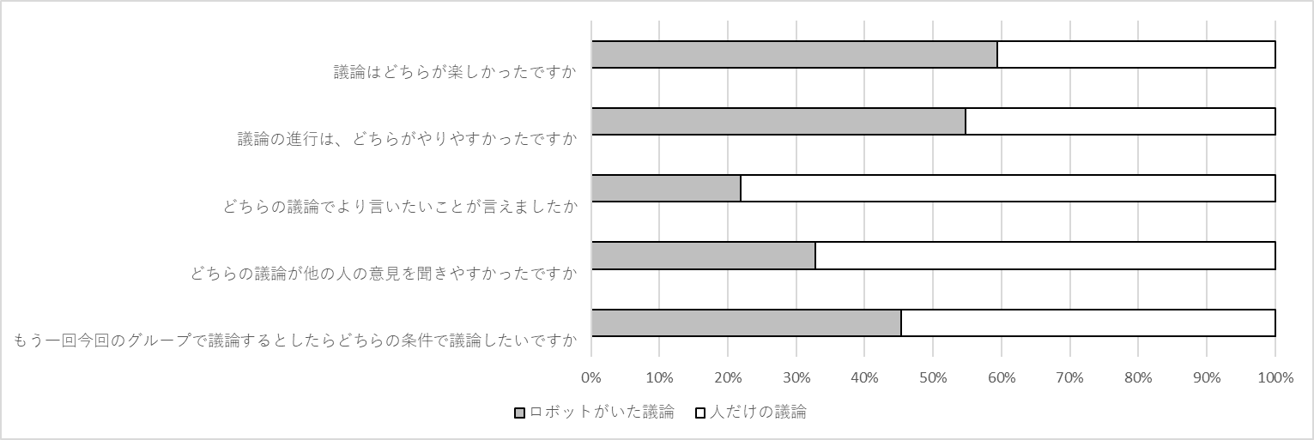
Q24
Q25
Q26
Q27
Q28

Slide 8
批判的思考態度
コミュニケーション・スキル尺度

